Slide 1
Anwendertagung 2014
Herzlich Willkommen
zur Anwendertagung 2014
Thema: Mulden
Referent: Harald Wunder

Slide 2
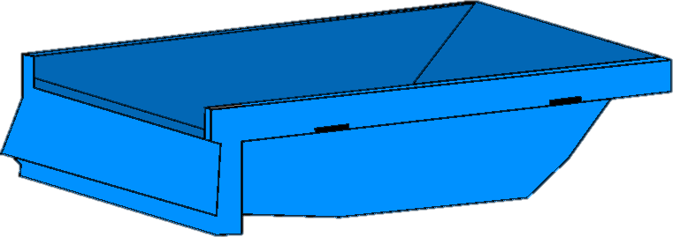
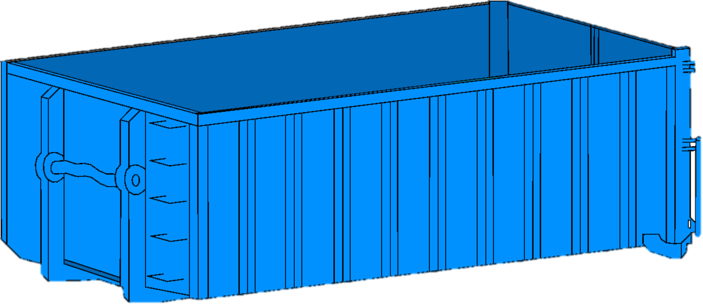
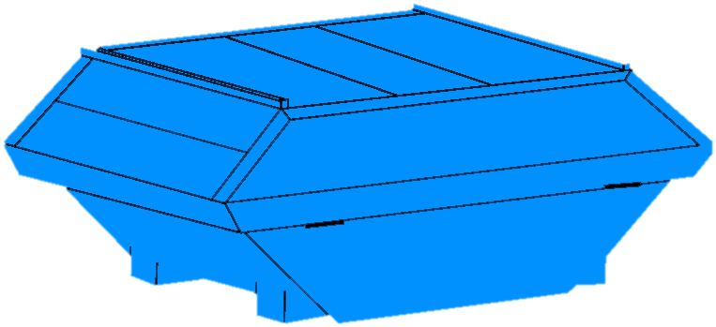
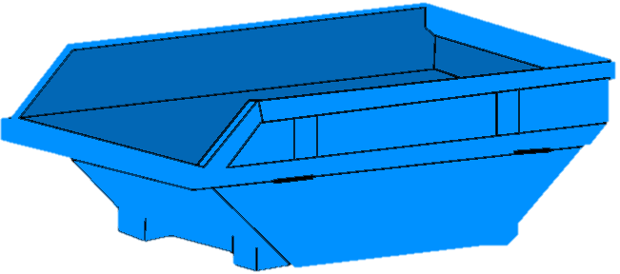
Anwendertagung 2014
Mulden

Slide 3
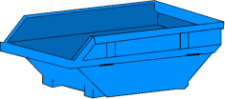
Mulden
Definition „Mulde“
Eine Mulde, Schuttmulde oder Absetzmulde, in Deutschland umgangssprachlich auch Container genannt, ist ein Behältnis zum Transport von Bauschutt, Mutterboden, Kies u. ä. Hauptsächlich wird sie im Baugewerbe eingesetzt.
Der Vorteil eines solchen Behälters gegenüber einem Kipplastwagen besteht darin, dass die Mulde über längere Zeit abgestellt und befüllt und der Lastwagen anderweitig verwendet werden kann. Außerdem ist die Ladekante niedriger.
Mulden gibt es in Größen von 1–40 m³ Inhalt. Sie sind in ihren Maßen und Ausführungen genormt.

Slide 4
Mulden
Anforderung
Verwendung der X-oil-Standard-Programme für Auftragserfassung/-Korrektur
Erfassung der Mulden-Vorgänge als Auftrag über den Telefonverkauf
  Stellen
  Abholen
  Verstellen
  Wechseln
Auftragskorrektur:
Rückerfassung der Mulden-Daten (Mulden-Nr, Rapport, Datum, Uhrzeit)
Rechnung:
Zusammenfassung mehrerer Aufträge nach Mulden + Andruck Mulden-Daten
Verwaltung und Verrechnung Sortiergut:
→ Bestandsverwaltung / Wareneingangsrechnung → X-oil-Standard

Slide 5
Mulden
Anforderung
Rabatte / Preise je Region
→ Preistabellen → X-oil-Standard
Muldenverwaltung:
  Welche Mulde ist frei?
  Wo steht welche Mulde mit welchem Inhalt?
  Mulden-Historie
Weitere Fahrzeugarbeiten (ohne Mulden)
  Kranarbeiten
  Transportarbeiten
Grafische Fahrzeug-Verplanung in X-oil
Anbindung an X-map

Slide 6
Mulden
Stammdaten
Artikelstamm → erweitert
Fahrzeuge → erweitert
Fahrer → Standard
Mulden → neu!

Slide 7
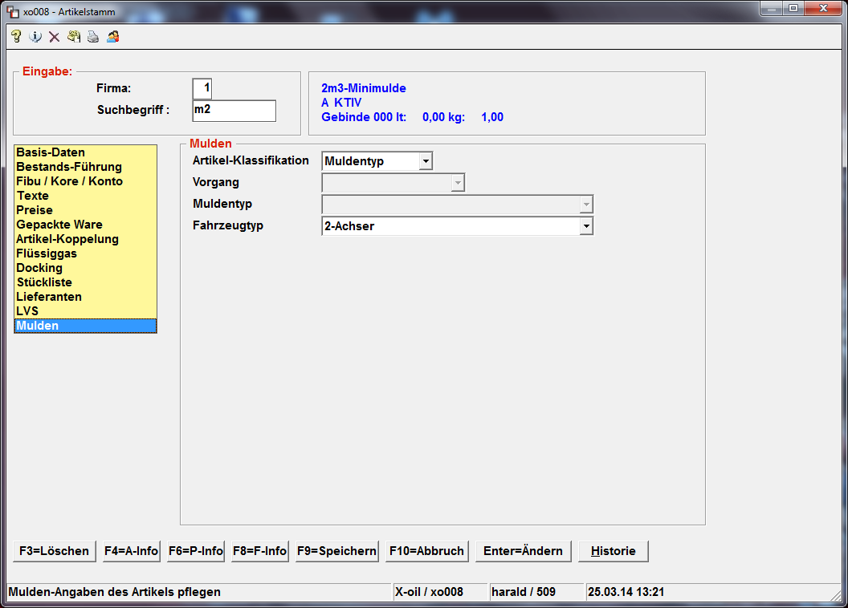
Mulden
Stammdaten - Artikel
Muldentyp
Vorgang
Muldeninhalt
Wartezeit
Miete
Muldenarbeiten
LSVA
2-Achser
3-Achser
5-Achser
Schlepper
……
……
m2 / 2m³ Mulde
m4 / 4m³ Mulde
m6 / 6m³ Mulde
m11 / 11m³ Mulde
………
………
Mulde stellen
Mulde abholen
Mulde verstellen
Mulde wechseln
Transporte
Kranarbeiten

Slide 8
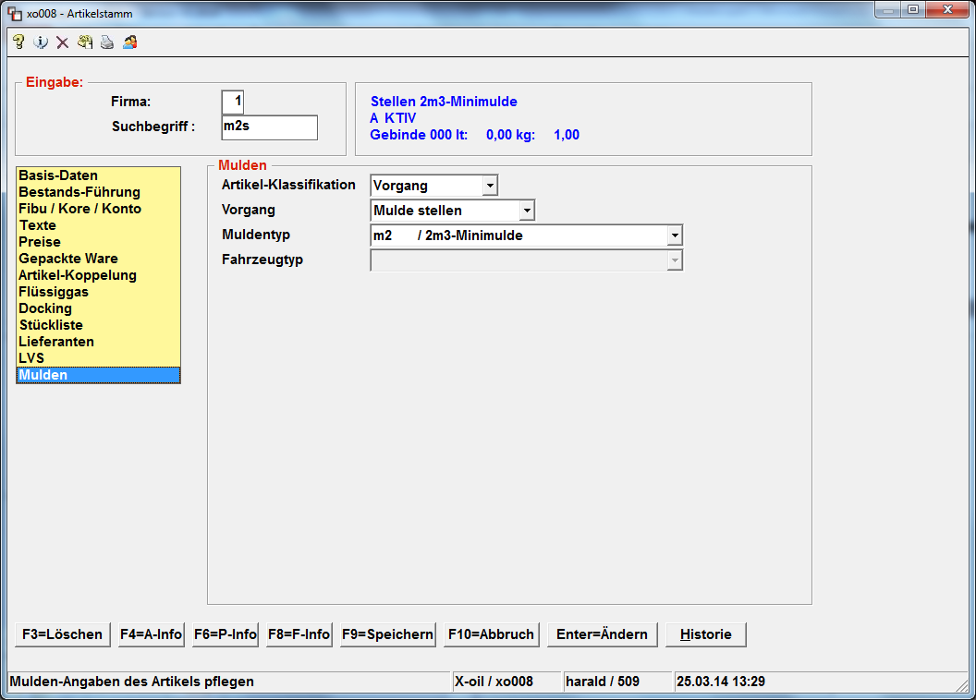
Mulden
Stammdaten - Artikel
m2 = Muldentyp 2m³
m2s = stellen
m2w = wechseln
m2a = abholen
m2v = verstellen
m4 = Muldentyp 4m³
m4s = stellen
m4w = wechseln
m4a = abholen
m4v = verstellen
m6 = Muldentyp 6m³
m6s = stellen
m6w = wechseln
m6a = abholen
m6v = verstellen
usw.

Slide 9
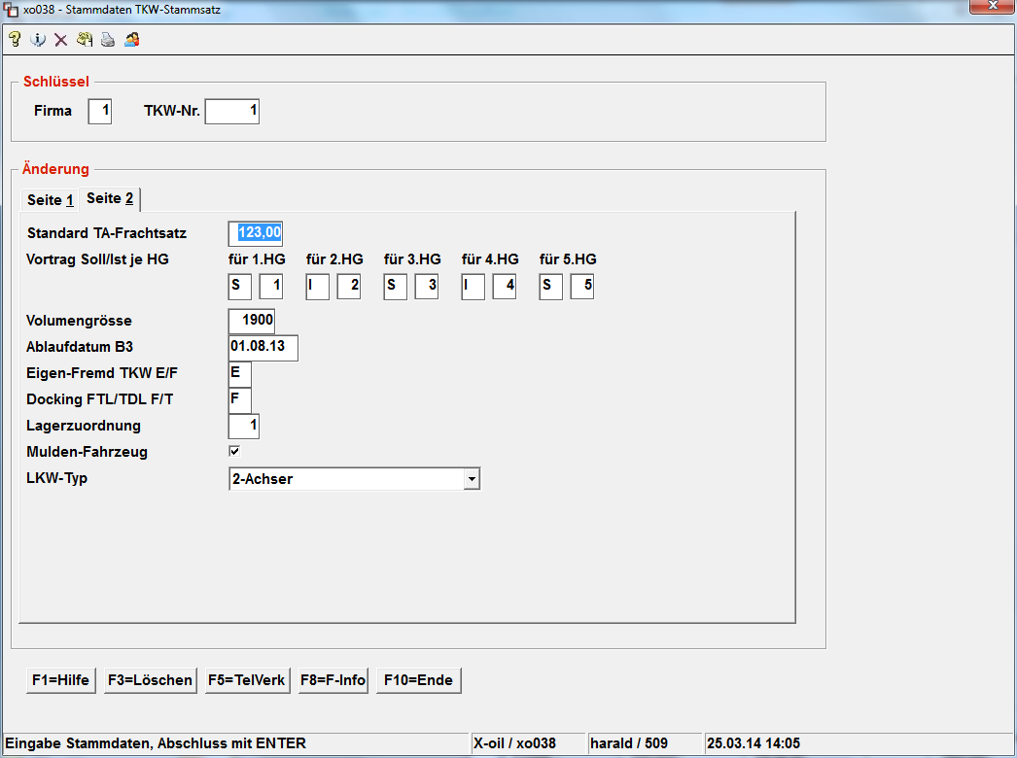
Mulden
Stammdaten - Fahrzeuge
2-Achser
3-Achser
4-Achser
Schlepper

Slide 10
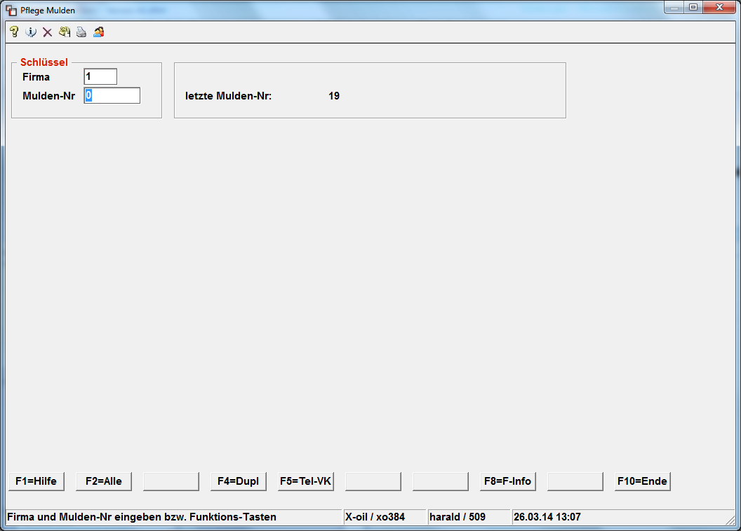
Mulden
Stammdaten - Mulden

Slide 11
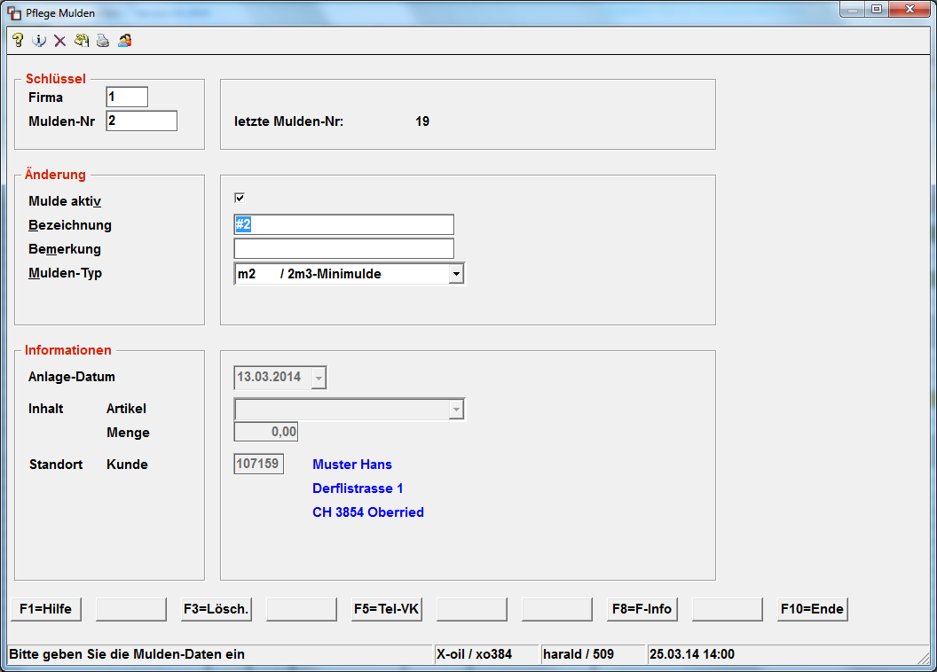
Mulden
Stammdaten - Mulden

Slide 12
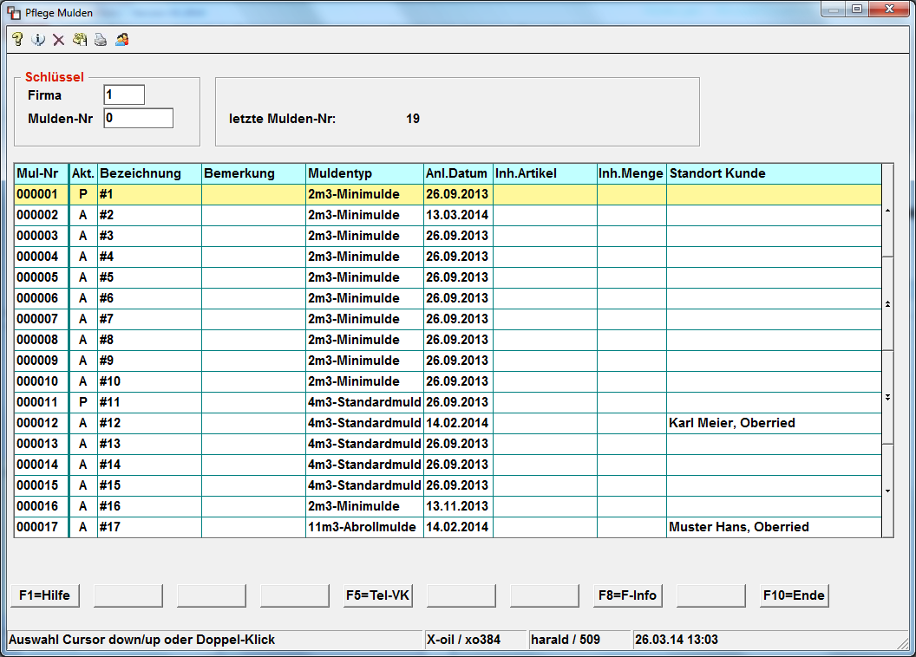
Mulden
Stammdaten - Mulden

Slide 13
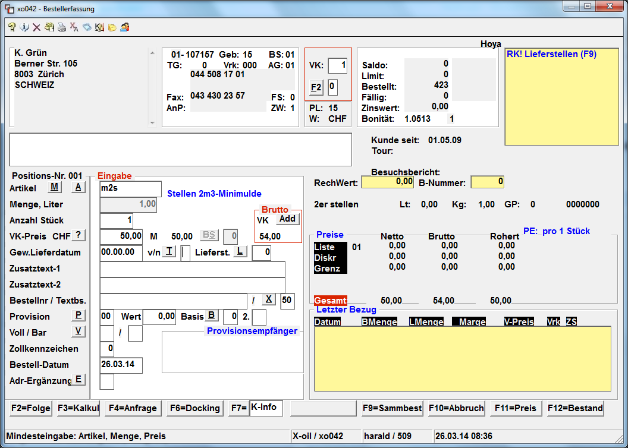
Mulden
Bestellerfassung

Slide 14
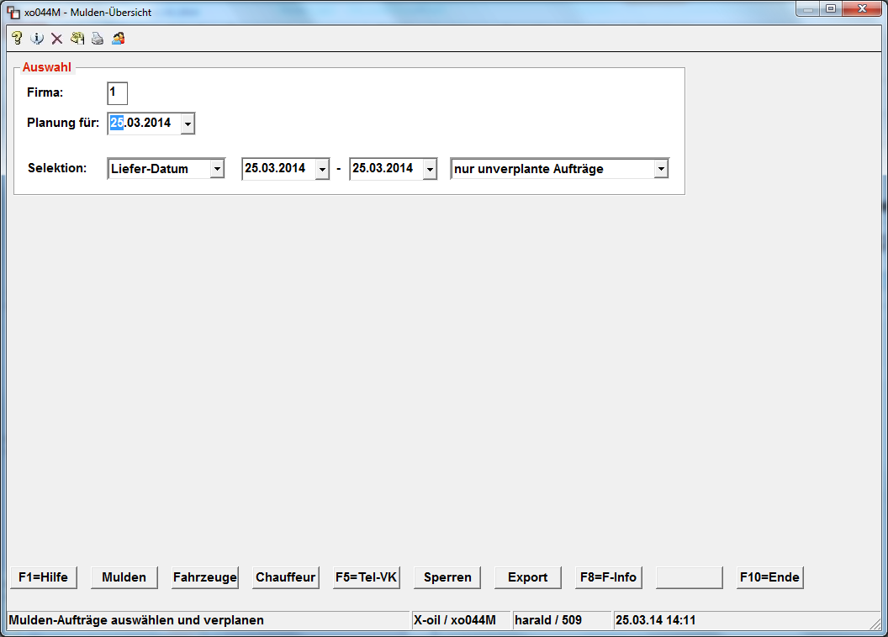
Mulden
Muldenübersicht / Fahrzeugverplanung

Slide 15
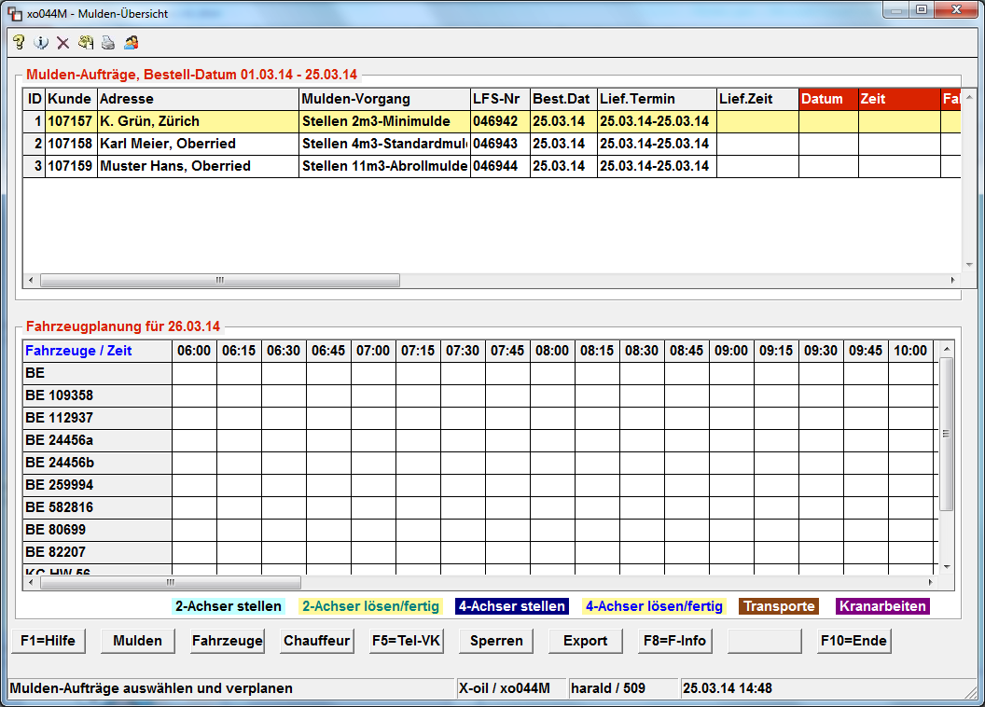
Mulden
Muldenübersicht / Fahrzeugverplanung

Slide 16
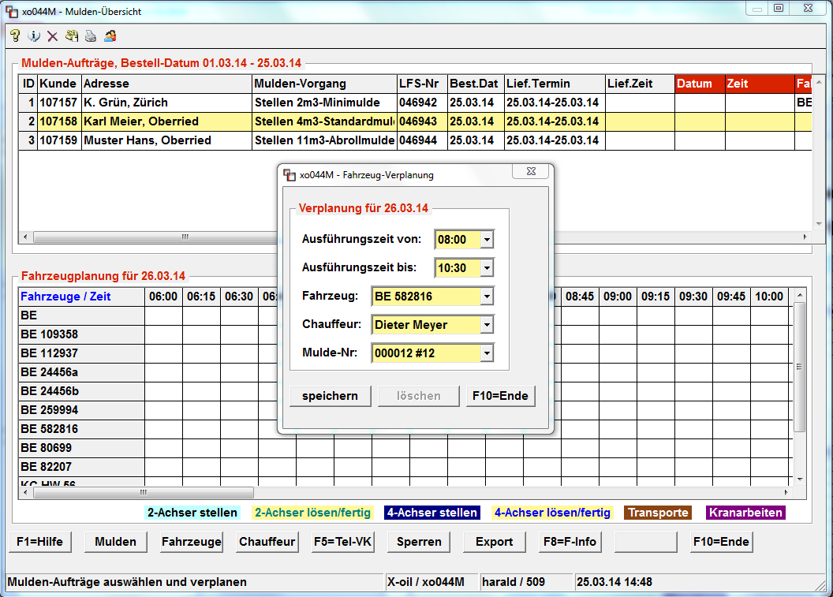
Mulden
Muldenübersicht / Fahrzeugverplanung

Slide 17
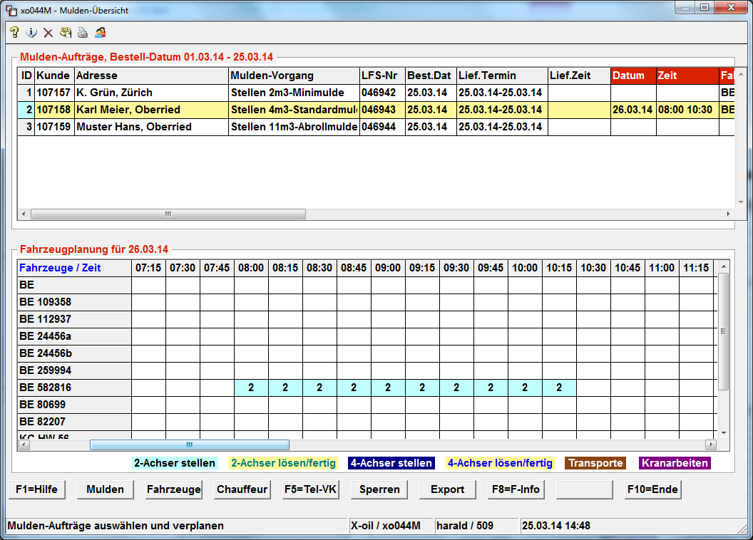
Mulden
Muldenübersicht / Fahrzeugverplanung

Slide 18
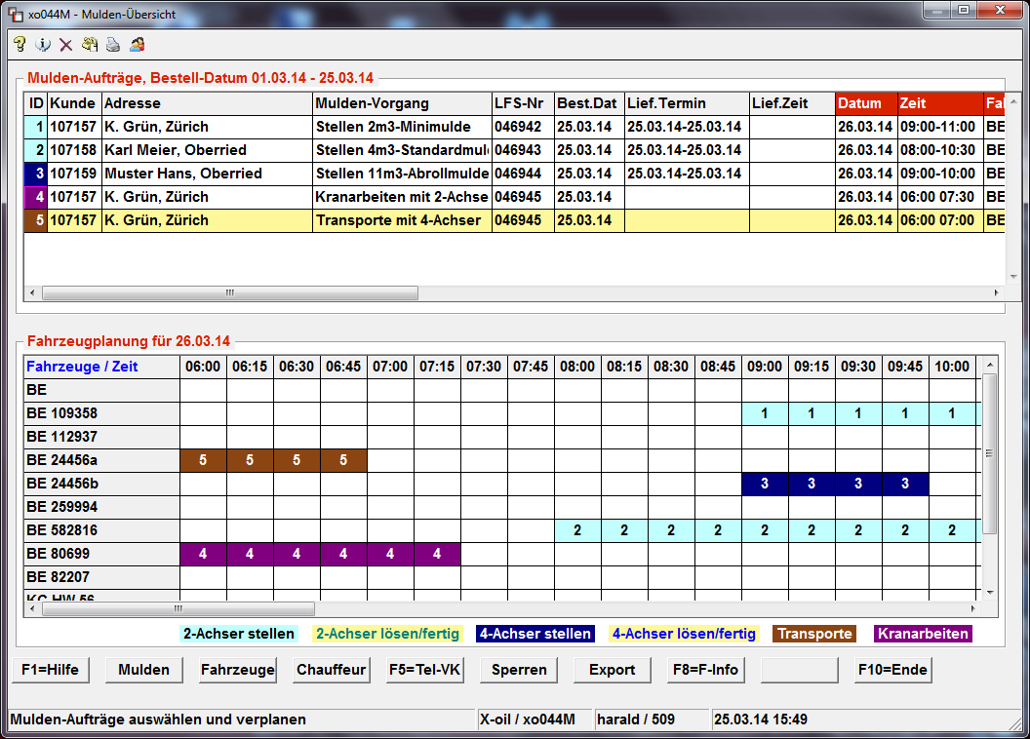
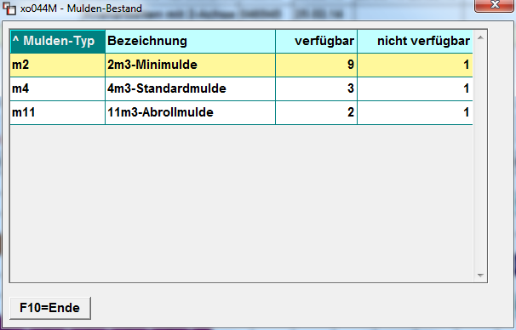
Mulden
Muldenübersicht / Fahrzeugverplanung

Slide 19
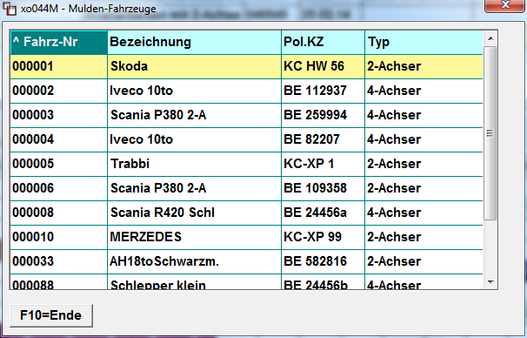
Mulden
Muldenübersicht / Fahrzeugverplanung

Slide 20
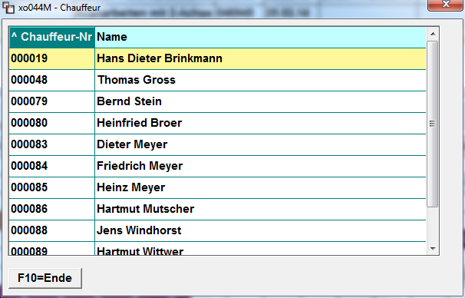
Mulden
Muldenübersicht / Fahrzeugverplanung

Slide 21
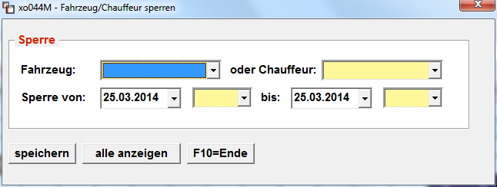
Mulden
Muldenübersicht / Fahrzeugverplanung

Slide 22
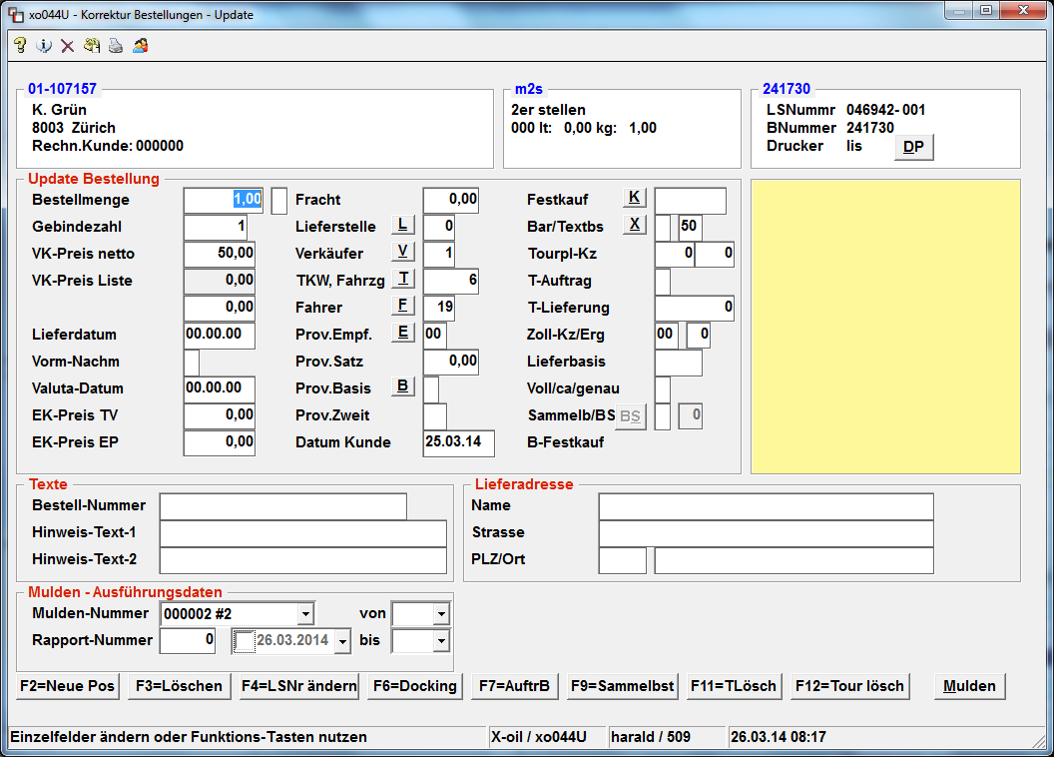
Mulden
Korrektur Bestellung

Slide 23
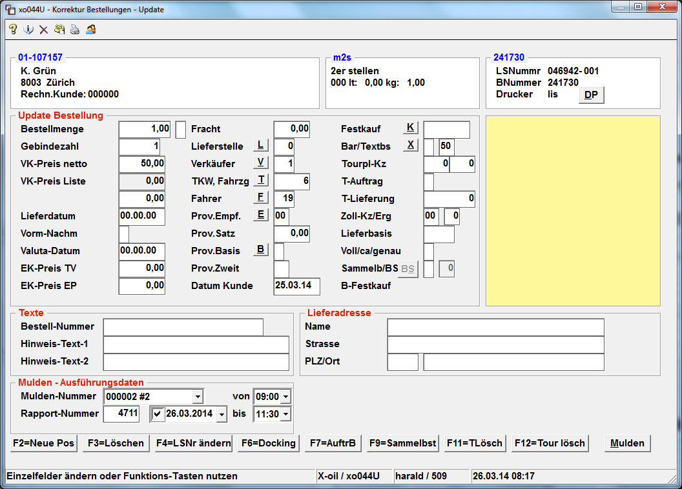
Mulden
Korrektur Bestellung

Slide 24

Mulden
Bestellerfassung

Slide 25
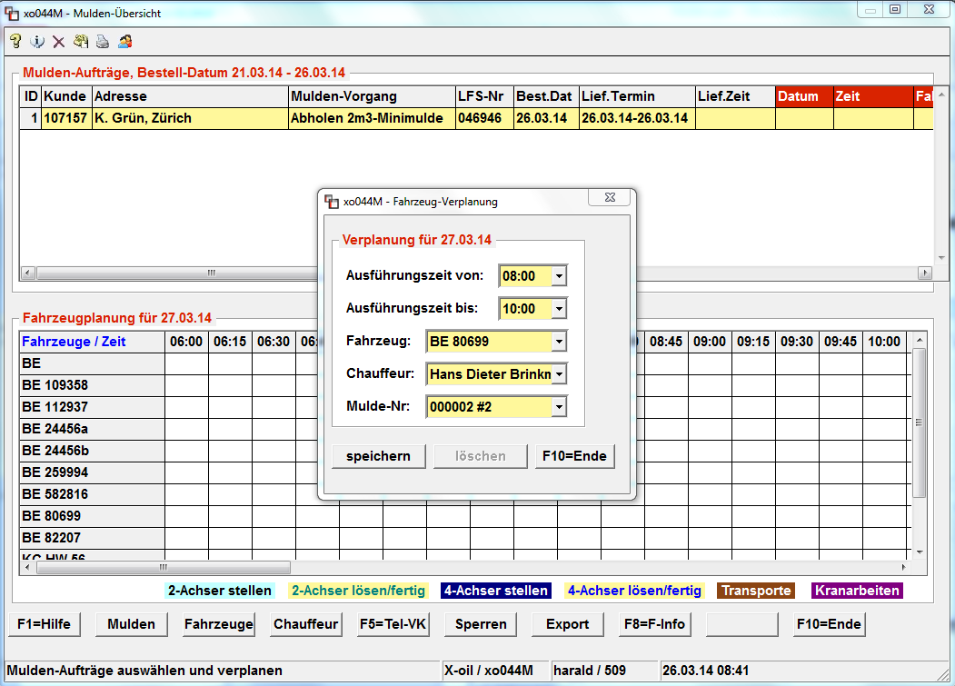
Mulden
Muldenübersicht / Fahrzeugverplanung

Slide 26

Mulden
Korrektur Bestellung

Slide 27
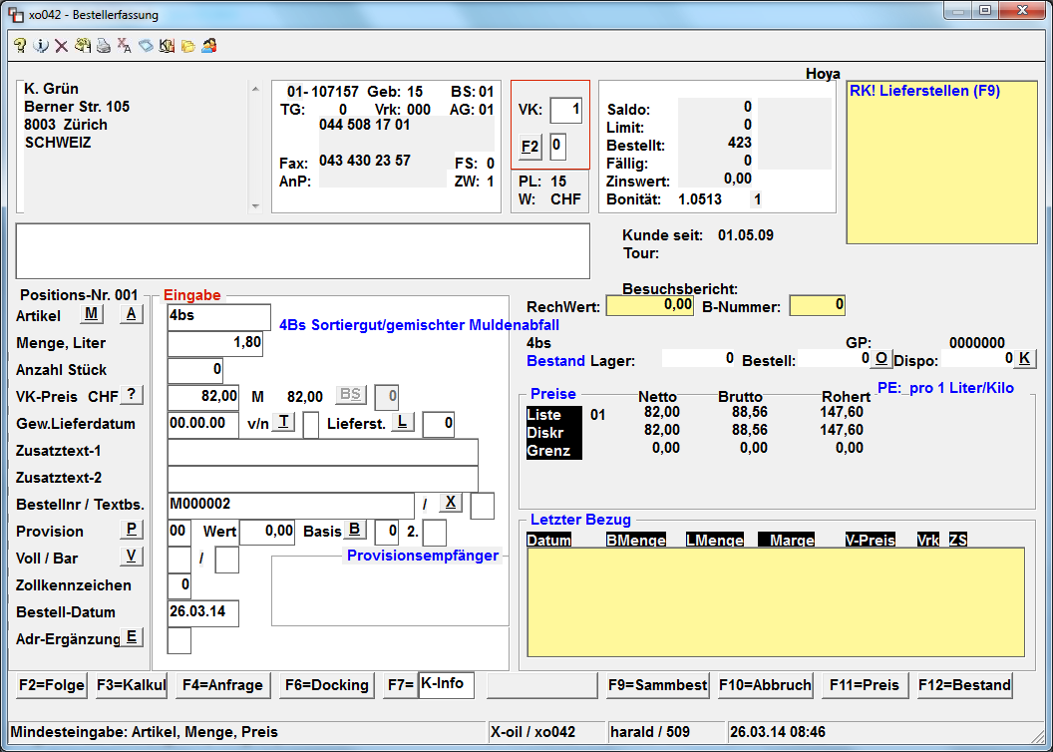
Mulden
Bestellerfassung

Slide 28
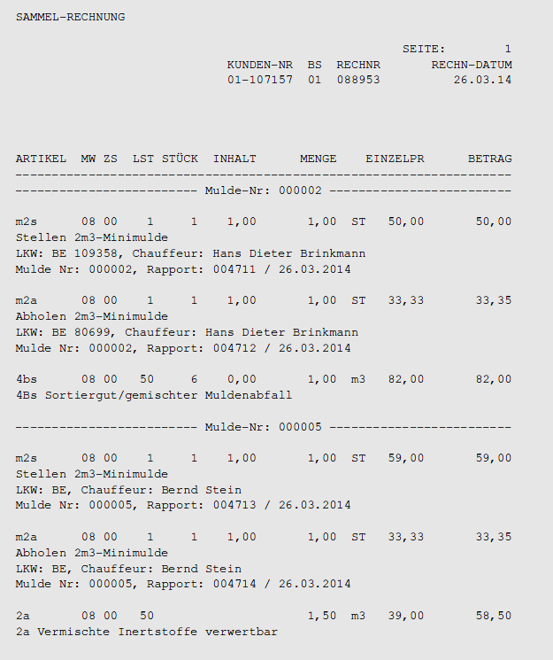
Mulden
Rechnungsdruck

Slide 29
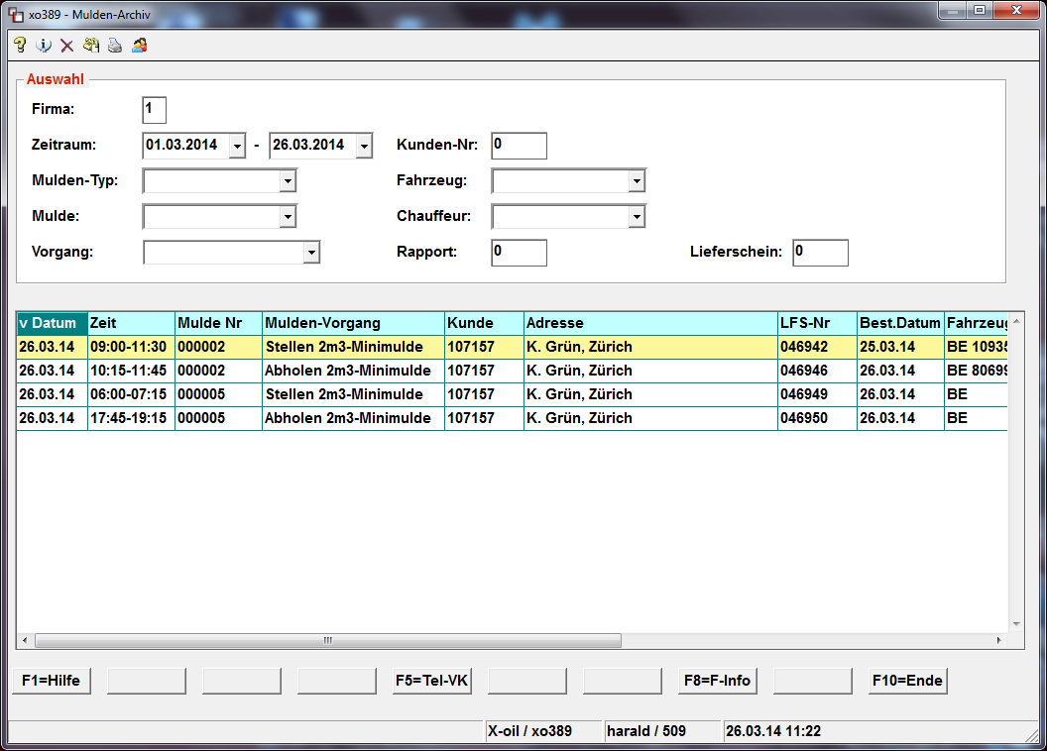
Mulden
Mulden-Archiv

Slide 30
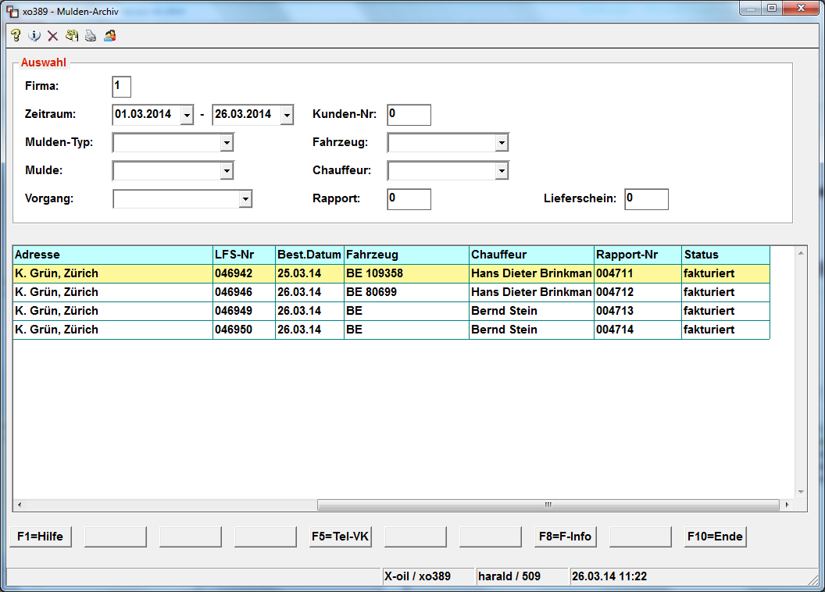
Mulden
Mulden-Archiv

Slide 31
Mulden
Fragen

Slide 32
Anwendertagung 2014
Vielen Dank für Ihre Aufmerksamkeit!

